Slide 1
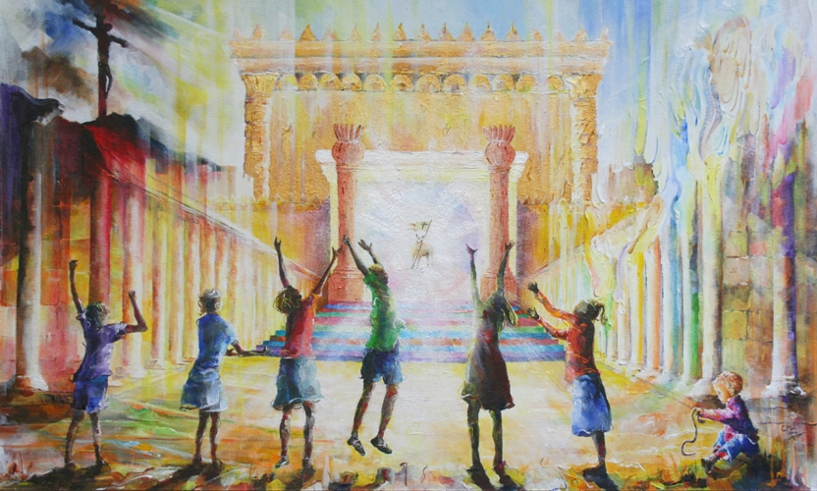
Alles wordt nieuw

Slide 2
Wij zijn op weg naar Jezus’ koninkrijk
Wat God heeft beloofd
komt steeds dichterbij
Wij zijn samen, lopen niet alleen
God zelf leidt ons er heen

Slide 3
Er is goed nieuws
voor wie het horen wil
Gods woord echoot door,
soms luid en soms stil
Jezus’ roep blijft door de wereld gaan
Gods toekomst komt er aan

Slide 4
Geef niet op en kijk vooruit
Altijd is er hoop
Jezus zal de koning zijn
God maakt alles nieuw
Alles wordt nieuw

Slide 5
Zoveel getuigen zijn ons voorgegaan
Ook wij geven door
wat God heeft gedaan
Door de eeuwen heen en voor altijd
bouwt God Zijn koninkrijk

Slide 6
Geef niet op en kijk vooruit
Altijd is er hoop
Jezus zal de koning zijn
God maakt alles nieuw
Alles wordt nieuw…
*

